Slide 1


Slide 2

Nouvelles recommandations et couvertures vaccinales
Emmanuel GRIMPREL
Robert COHEN
Nouvelles recommandations
et couvertures vaccinales
Emmanuel GRIMPREL
Robert COHEN

Slide 3
Liens d’intérêts
Emmanuel GRIMPREL
Aucun avec l’industrie
Membre de la Commission Technique des vaccinations (HAS)
Robert COHEN
Intérêts financiers dans une entreprise | Dirigeant, Employé, Organe décisionnel dans une entreprise | Etudes cliniques Investigateur, coordonnateur | Conférences | Participation à des boards | Invitation congrès | Proche parent salarié
0 | 0 | GSK MSD Pfizer Sanofi | GSK MSD Pfizer Sanofi | GSK MSD Pfizer Sanofi | MSD Pfizer GSK | 0

Slide 4
Calendrier Vaccinal : La révolution en Marche
2018 : Obligations vaccinales → augmentation des couvertures vaccinales
11 vaccins mais calendrier vaccinal Français moins étoffé que les autres pays Européens
2021-22 : Introduction (et remboursement)
  HPV / garçon
  Coqueluche / femme enceinte
  Bexsero® / nourrisson
  Rotavirus / nourrisson (Rotarix®,RotaTeq®)
2023 : Vaccination antigrippale des 2-17 ans ; Beyfortus® / nourrisson,
2024 HAS : révision de la politique vaccinale contre les méningocoques ; vaccination VRS des femmes enceintes

Slide 5
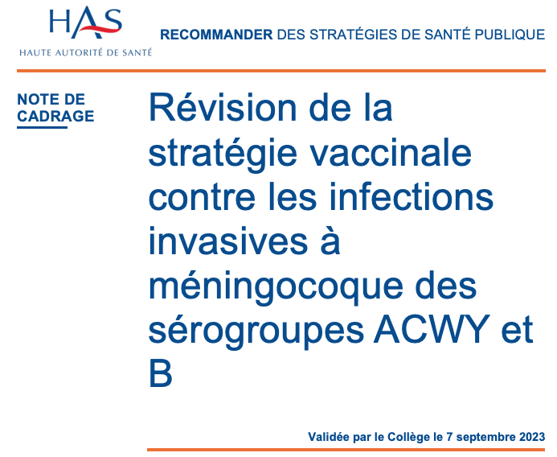
Demande de la DGS 2021
Important retard du à la pandémie Covid
Reco attendue Mars 2024
Étude de modélisation
Vaccination ACWY
Bexsero adolescents et jeunes adultes

Slide 6

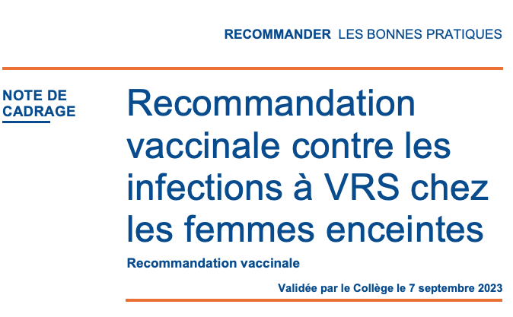

Slide 7
En Europe, nous avons maintenant un calendrier vaccinal
parmi les plus larges
Mais couvertures vaccinales non optimales pour les nouveaux vaccins
Gardasil9®
Rattrapage méningo C
Bexsero®
Rotavirus
Femmes enceintes

Slide 8
Si vous aviez des enfants (ou des petits enfants) en âge
de recevoir les vaccins suivants, les vaccineriez-vous ?
Bexsero®
  OUI
  NON
Rotavirus
OUI
NON
ACYW ado
OUI
NON
Varicelle (enfant)
OUI
NON

Slide 9
Proposez-vous systématiquement aux nourrissons
les vaccinations suivantes ?
Bexsero®
  OUI
  NON
Rotavirus
OUI
NON

Slide 10
A votre avis quel est le % de vaccination pour le Bexsero® ?
> 80 %
60 à 80%
40 à 60%
< 20 %

Slide 11
A votre avis quel est le % vaccination pour les rotavirus ?
> 80 %
60 à 80%
40 à 60%
< 20 %

Slide 12
Couvertures vaccinales Bexsero® (données vaccinoscopie)
 | 1 dose | 2 doses | Rappel
Avril 2023 (0-5 mois) | 50%
Juillet 2023 (0-5 mois) | 57% | 40% | 20%
Retard d’administration de la 2ème dose : 2 mois

Slide 13
Couvertures vaccinales Rotavirus (données vaccinoscopie)
 | > 1 dose
Avril 2023 (0-5 mois) | 13%
Juillet 2023 (0-5 mois) | 27%

Slide 14


Couvertures vaccinales Grippe « Femmes enceintes »
SPF (2019-21) > 700 femmes interrogées
 | Propositions de vaccination | Vaccination
Global | 36,9% [32,8-41] | 21,1% [17,9-24,8]
Revenus élevés |  | 31,8% [24,7-39,8]
Chômage |  | 10,7% [6,6-16,6]

Slide 15
Couvertures vaccinales Coqueluche Femme enceinte
Ventes GERS
données d’IQVIA : poids des sage-femmes et des gynécologues
≠ ventes du Q2 2023 vs le Q1 2022
Division par le nombre de naissances sur la période
Limites ; à qui est destinée la prescription
  papa (stratégie cocooning) ?
  future maman ?
Estimation : 16,1% de couverture vaccinale
Q2 2023

Slide 16
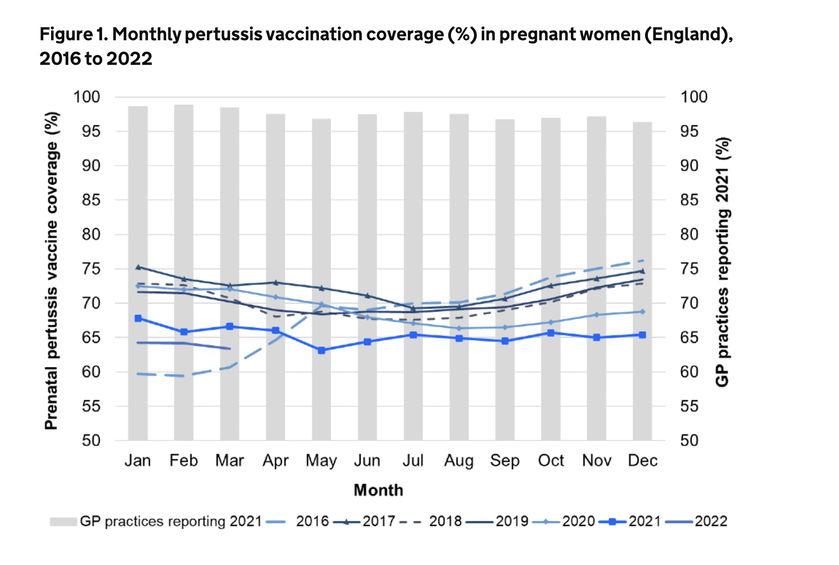
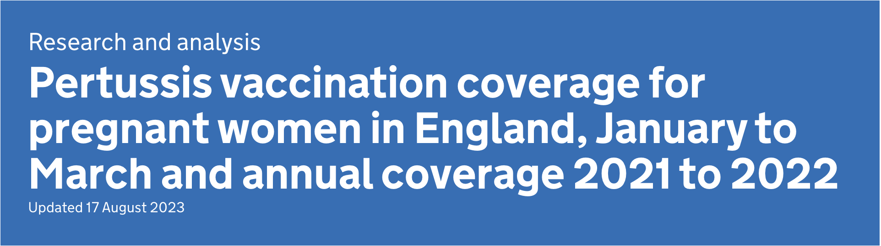

Slide 17
Pourquoi ces discordances entre les recommandations et les couvertures ?
Réintroduction de 2 (ou 3) classes de vaccins ≠
  Obligatoires
  Recommandés
  Complémentaires (exemple Calendrier InfoVac) ou population à risque (souvent oubliées hors services spécialisés)
    Exemple : Grippe, COVID, Asplénique
Absence ou mauvaise de communication des autorités de santé
  PCV7
  Méningo C…
Peau de banane des pseudo experts

Slide 18
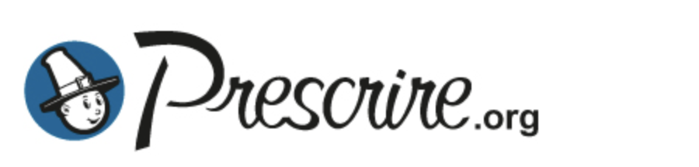
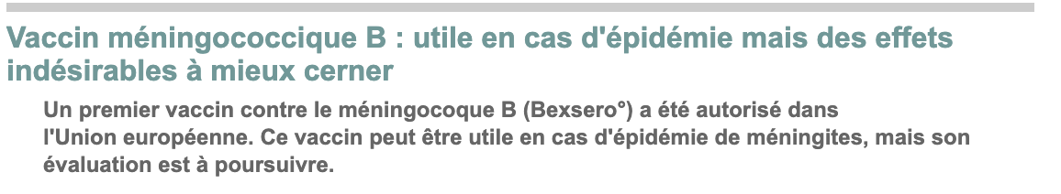
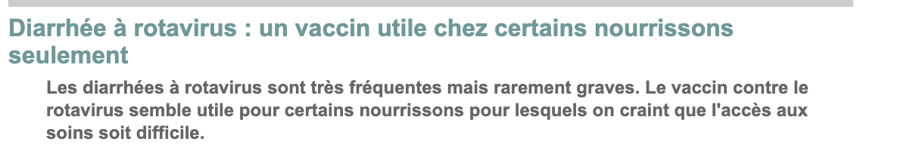
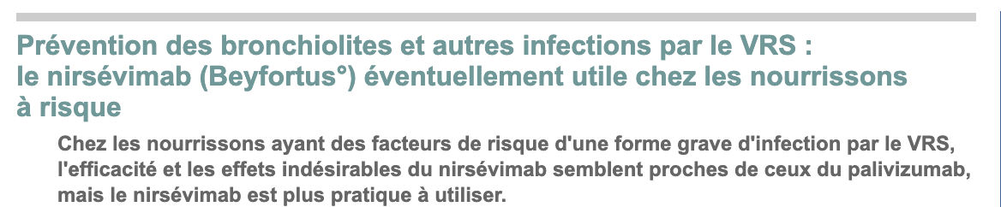

Slide 19
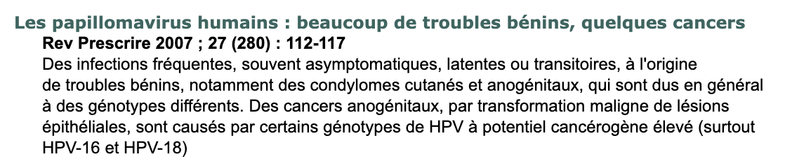

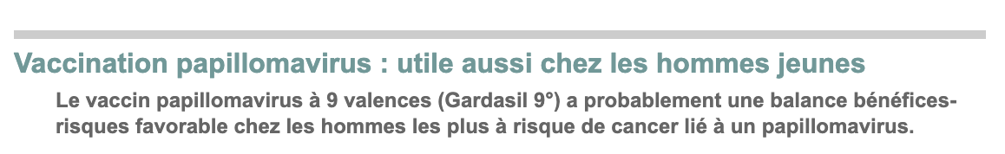

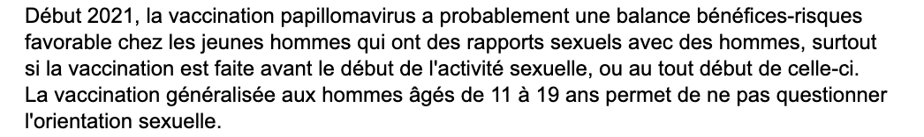
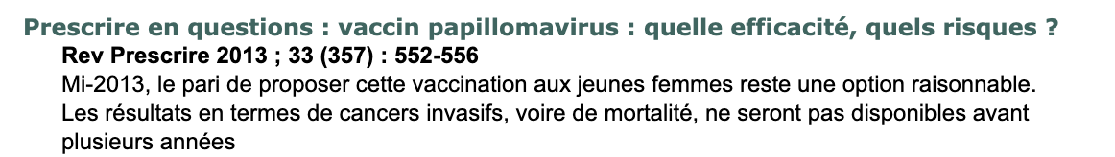
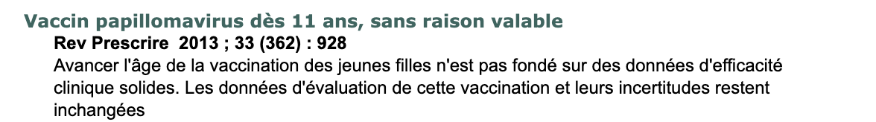
Médecins réticents
Un médecin convaincu est un médecin convainquant
19

Slide 20
Un peu de sémantique
Recommandation :
Exhortation instante, conseil pressant
Recommander :
Ordonner à quelqu’un, prier avec instance quelqu’un de faire quelque chose, lui donner à ce sujet des instructions précises.
Conseiller particulièrement quelque chose, exhorter une personne à quelque chose.
(wikipédia)

Slide 21
Pourquoi de nouveau, des vaccins obligatoires et recommandés
Un peu d’histoire récente…
Obligation vaccinale = loi (code de santé publique) => Vote au parlement.
1902 : variole (levée en 1984) ; 1938 : diphtérie ; 1940 : tétanos ; 1950 : BCG ; 1964 : polio.
2006 disparition Monovax, réévaluation et audition publique, suspension obligation 2007
Ne reste plus que le DTP…
Pénuries, tolérance → arrêt commercialisation en 2004 → combinaisons tétra, penta, hexa…
Aucun pays ne l’utilise, aucune chance de re-commercialisation

Slide 22
Pourquoi de nouveau, des vaccins obligatoires et recommandés
Lobbying (antivax) / adjuvant aluminium et vaccin coquelucheux
2015 : Plainte époux Larere → Conseil constitutionnel : condamnation
2017 : Réplique des lobbys antivax : Conseil d’état → injonction à l’état de :
  Soit de faire en sorte qu’un vaccin DTP soit disponible
  Soit de supprimer l’obligation du DTP (ou de rendre les vaccins recommandés obligatoires…)
Commission Fischer → contexte d’effritement des couvertures vaccinales → prononce pour le maintien de l’obligation.
2017 Agnès Buzyn → Edouard Philippe : 2018 : vote au parlement
  Obligation maintenue et étendue aux 11 vaccins du calendrier des nourrissons
  Pour les enfants plus âgés, simple recommandation

Slide 23
Pourquoi de nouveau, des vaccins obligatoires et recommandés
Depuis…Bexsero®, Rotavirus, peut-être demain ACYW, varicelle…
Aucune chance qu’ils deviennent obligatoires : vote au parlement inenvisageable :
  Contexte politique instable et sans majorité au parlement
  Post-Covid (obligations rejetées même pour les professionnels de santé)
Convaincre les parents que cette différence
  N’est liée qu’à des problèmes politiques
  Que certains des nouveaux vaccins sont plus importants pour la santé de leur enfant que certains des obligatoires
    Le fardeau du méningo B est 4 à 10 fois plus important que le C
    Le Rotavirus
      Tue autant que le méningo C
      Donne 200 fois plus d’hospitalisations
s
L’obligation
C’est le SMIG de la vaccination

Slide 24
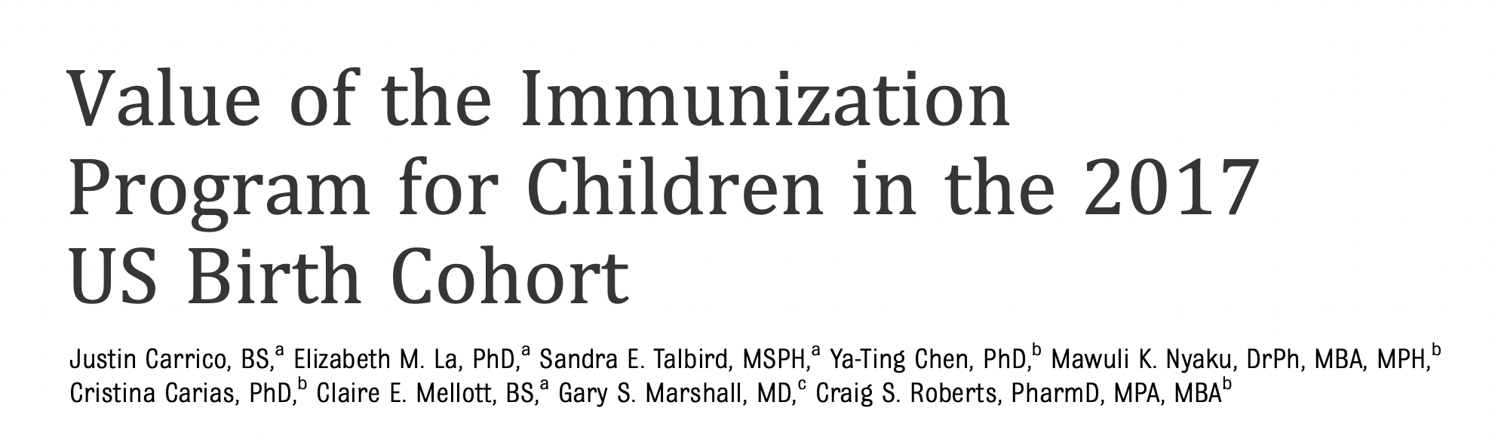
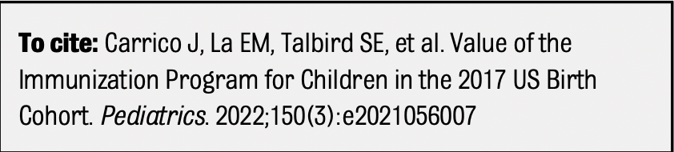
24

Slide 25
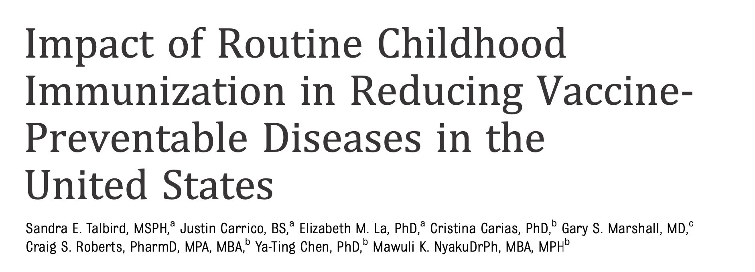
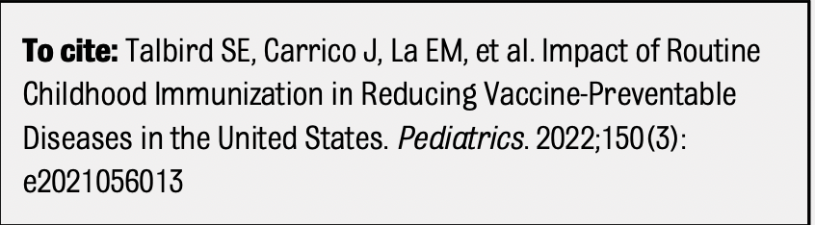
25

Slide 26

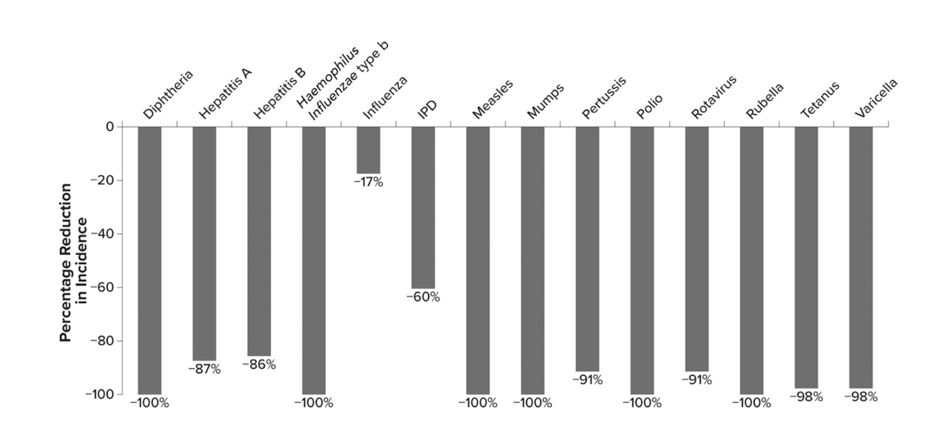
26
Notes:
intervalle de temps non precisé et n y a t il pas eu une baisse de la couverture rougeole ?

Slide 27
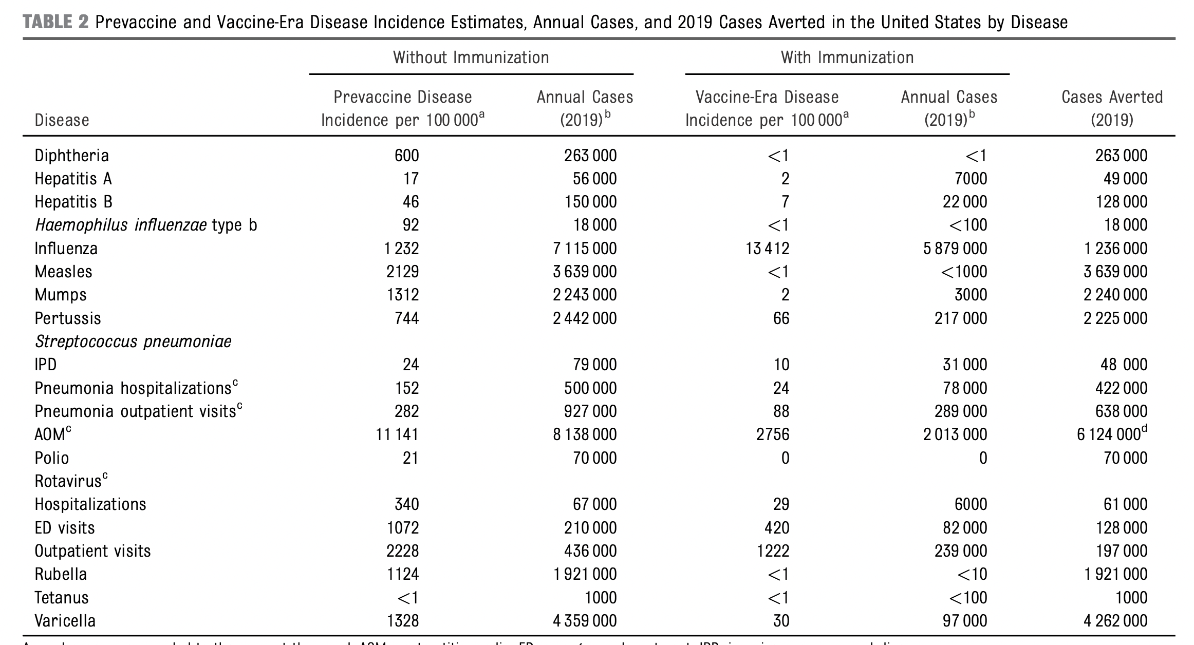
27

Slide 28
Pas de recul….en 2023 ?
Vaccins | Année d’AMM, recul | Nb de doses administrées
Bexsero® | 10 ans/56 pays | 85.000.000
Rotarix®, RotaTeq® | 15 ans/> 150 pays | 1.500.000.000
Varilrix®, Varivax® | 40 ans | > 300.000.000
Prevenar 13® | 13 ans | > 400.000.000
Gardasil® | 17 ans | > 400.000.000
Shingrix® | 5 ans/45 pays | 80.000.000

Slide 29
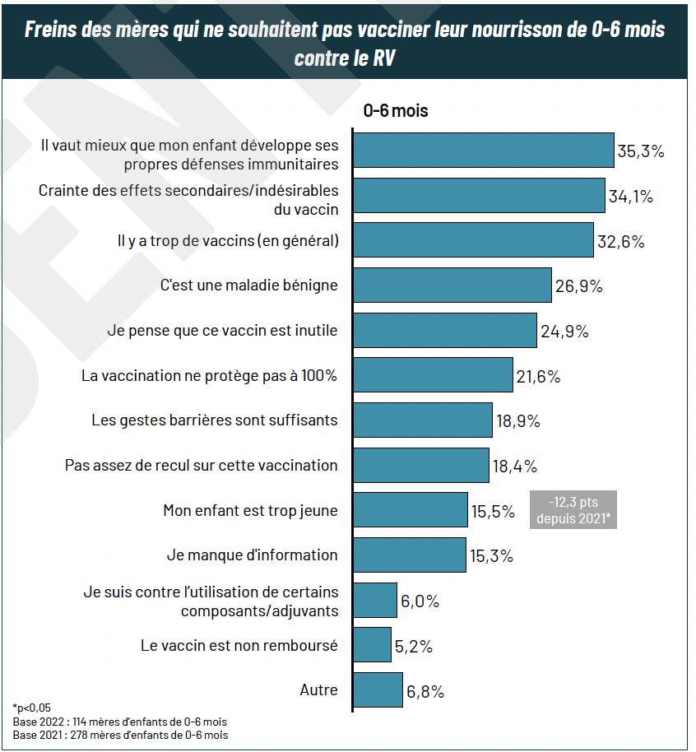

Les freins des parents
Vous avez raison, il faut que les enfants développent leurs propres défenses. Les vaccins (et celui là encore plus que les autres) permettent aux enfants de développer leur propres défenses immunitaires
Le seul effet indésirable notable est les IIA 3 à 5 j après. Mais ces vaccins n’augmentent pas le risque global d’IIA. Cela facilite presque le diagnostic
C’est vrai…mais pas pour tous…> 20.000 hospitalisations en France et des dizaines de milliers de consultations
C’est vrai …ce vaccin ne protège pas bien contre les formes bénignes 50 à 70%...MAIS > 95% contre les HOSPITALISATIONS
Non ,c’est le virus qui résiste le mieux aux gestes barrières… 1ère cause d’infection nosocomiale en pédiatrie
C’est quoi assez de recul ?
15 ans
120 pays
Des centaines de millions de nourrissons
Aucun adjuvant..
Vaccin vivant
Cohen R et al Vaccinoscopie JNI 2023
Notes:
29

Slide 30

Les freins des parents
Vous avez raison, il faut que les enfants développent leurs propres défenses. Les vaccins (et celui là encore plus que les autres) permettent aux enfants de développer leur propres défenses immunitaires
Oui, il est généralement recommandé de se faire vacciner contre le rotavirus plutôt que de compter uniquement sur le développement naturel des défenses immunitaires. Le rotavirus est une cause majeure de gastro-entérite sévere chez les nourrissons et les jeunes enfants, pouvant entraîner une déshydratation sévère, des hospitalisations et même des décès.
Les vaccins contre le rotavirus sont conçus pour stimuler le systeme immunitaire afin de produire une réponse protectrice contre le virus. Ils ont été démontrés comme étant sûrs et efficaces pour prévenir les infections graves dues au rotavirus. Le développement naturel des défenses immunitaires contre le rotavirus peut prendre du temps et être associé a un risque élevé de complications chez les jeunes enfants. Les vaccins permettent de fournir une protection précoce et plus prévisible contre le virus, réduisant ainsi le risque de complications graves.
Il est important de noter que la décision de se faire vacciner contre le rotavirus devrait être prise en consultation avec un professionnel de la santé, qui peut évaluer Les avantages et les risques spécifiques dans le contexte individuel de chaque personne. Ils pourront fournir des informations adaptées à vote situation, notamment en tenant compte de l'âge, de l'état de santé et d'autres facteurs pertinents.
Cohen R et al Vaccinoscopie JNI 2023
Notes:
30

Slide 31
Take-home messages
Notre calendrier vaccinal tient la route, Il pourrait être complété sur tel ou tel aspect (ACYW ado, varicelle)
Les autorités ne communiquent pas assez sur les changements du calendrier vaccinal (Santé Publique France ?), notamment sur le poids réel des maladies
Notre rôle à titre individuel est de protéger au mieux « nos » patients.
Pour cela il faut être « convaincu » et avoir un arsenal de réponses à leurs questionnements légitimes

